Slide 1

Profesinių kompetencijų tobulinimas, vykdant programos eTwinning projektus. Programa eTwinning jau 10 metų europoje
Gargždų „Minijos“ progimnazijos IT mokytoja metodininkė,
programos eTwinning ambasadorė Kauno/Klaipėdos regionuose Raminta Birgėlienė

Slide 2
Kasmet naujai užsiregistruojančių vartotojų skaičius auga ir apie trečdalį kasmet naujai užsiregistravusių vartotojų tampa aktyviais vartotojais
Naujai užsiregistravusių vartotojų skaičius, vnt.
VISO: 2615
2013 m. programoje eTwinning buvo užsiregistravę 2615 vartotojų;
Didžioji dalis šių vartotojų užsiregistravo 2012-2013 metais;
Kasmet naujai užsiregistruojančių vartotojų skaičius augo;
2013 m. lyginant su 2007 m. užsiregistravo beveik 3 kartus daugiau naujų vartotojų;
577
(22,1%)
603
(23,1%)
298
(11,4%)
369
(14,1%)
369
(14,1%)
212
(8,1%)
187
(7,2%)
2007
2008
2009
2010
2011
2012
2013

Slide 3
Didžioji dalis vartotojų (52 proc.) yra įvykdę po vieną projektą; vidutiniškai kiekvienais metais užsiregistravę vartotojai įvykdo po 300 projektų
Įvykdytų projektų skaičius, pagal vartotojų registracijos metus
Vartotojų pasiskirstymas pagal įvykdytų projektų skaičių, proc.
1
52% (416)
2
19% (151)
2007
2008
2009
2010
2011
2012
2013
3
10% (83)
Vidutiniškai kiekvienais metais užsiregistravę vartotojai įvykdo apie 300 projektu;
Didžiausią skaičių projektų įvykdė 2010 m. užsiregistravę vartotojai.
4
5% (43)
5
4% (36)
6
2% (19)
Vieno vartotojo vidutiniškai įvykdytų projektų skaičius, pagal vartotojo registracijos metus
7
2% (15)
8
1% (11)
9
1% (10)
10
1% (6)
nuo 11 iki 20
2% (13)
2007
2008
2009
2010
2011
2012
2013
nuo 21 iki 30
0% (3)
2007 ir 2008 m. užsiregistravę vartotojai vidutiniškai įvykdė po 4 projektus;
2009-2011 m. užsiregistravę vartotojai vidutiniškai įvykdė po 3 projektus
Vėliausiai užsiregistravę vartotojai (2012 ir 2013 m.) spėjo įvykdyti vidutiniškai po atitinkamai 2 ir 1 projektus.
virš 30
0% (1)
Didžioji dalis vartotojų (52 proc.) yra įvykdę po 1 projektą.

Slide 4
Didžiausiu užregistruotų mokyklų skaičiumi išsiskiria Kauno ir Vilniaus regionai
Užregistruotų mokyklų regione skaičius ir dalis lyginant su visomis užregistruotomis mokyklomis
Didžiausias užregistruotų mokyklų skaičius yra Kauno regione jis sudaro 21 proc. visų užregistruotų mokyklų vartotojų;
Didesniu užregistruotų mokyklų skaičiumi taip pat išsiskiria Vilniaus regionas. Šiame regione užsiregistravę vartotojai sudaro 19 proc. visų užregistruotų mokyklų ;
Mažiausias užregistruotų mokyklų skaičius yra Utenos, Tauragės ir Telšių regionuose.
Telšių regionas
Panevėžio regionas
Šiaulių regionas
Klaipėdos regionas
Utenos regionas
Tauragės regionas
Kauno regionas
164 (20,6%)
Marijampolės regionas
Vilniaus regionas
149 (18,7%)
120 (15,1%)
92 (11,6%)
Alytaus regionas
61 (7,7%)
53 (6,7%)
48 (6,0%)
40 (5,0%)
38 (4,8%)
26 (3,3%)
4 (0,5%)
Kauno
Vilniaus
Šiaulių
Klaipėdos
Panevėžio
Marijampolės
Alytaus
Telšių
Tauragės
NN – nėra galimybės nustatyti
Utenos
NN

Slide 5
Didžiausiu užsiregistravusių vartotojų skaičiumi išsiskiria Kauno ir Šiaulių regionai
Užsiregistravusių vartotojų pasiskirstymas pagal regioną, vnt.
Didžiausias užsiregistravusių vartotojų skaičius yra Kauno regione jis sudaro 21 proc. visų užsiregistravusių vartotojų;
Didesniu užsiregistravusių vartotojų skaičiumi taip pat išsiskiria Šiaulių regionas. Šiame regione užsiregistravę vartotojai sudaro 17 proc. visų užsiregistravusių vartotojų;
Mažiausias užsiregistravusių vartotojų skaičius yra Utenos, Tauragės ir Telšių regionuose.
Telšių regionas
Panevėžio regionas
Klaipėdos regionas
Šiaulių regionas
Utenos regionas
Tauragės regionas
542
(21,4%)
Kauno regionas
434
(17,1%)
Marijampolės regionas
Vilniaus regionas
306
(12,1%)
298
(11,8%)
229
(9,0%)
221
(8,7%)
Alytaus regionas
190
(7,5%)
120
(4,7%)
102
(4,0%)
85
(3,4%)
7
(0,3%)
Kauno
Šiaulių
Vilniaus
Klaipėdos
Panevėžio
Alytaus
Marijampolės
Telšių
Tauragės
Utenos
(blank)

Slide 6
Didžiausiu įvykdytų projektų skaičiumi išsiskiria Kauno ir Šiaulių regionai, kuriuose taip pat yra daugiausiai užregistruotų mokyklų ir aktyvių mokytojų
Įvykdytų projektų skaičius pagal regioną, vnt.
Didžiausias įvykdytų projektų skaičius yra Kauno regione jis sudaro 24 proc. visų įvykdytų projektų;
Didesniu įvykdytų projektų skaičiumi taip pat išsiskiria Šiaulių regionas. Šiame regione įvykdytų projektų dalis sudaro 16 proc. visų įvykdytų projektų;
Mažiausias įvykdytų projektų skaičius yra Utenos, Tauragės ir Telšių regionuose, kuriuose taip pat yra mažiausiai užregistruotų mokyklų ir užsiregistravusių aktyvių mokytojų.
Telšių regionas
Panevėžio regionas
Šiaulių regionas
Klaipėdos regionas
Utenos regionas
Tauragės regionas
Kauno regionas
521 (23,9%)
Marijampolės regionas
Vilniaus regionas
346 (15,9%)
287 (13,2%)
268 (12,3%)
Alytaus regionas
263 (12,1%)
175 (8,0%)
104 (4,8%)
83 (3,8%)
79 (3,6%)
51 (2,3%)
5 (0,2%)
Kauno
Šiaulių
Marijampolės
Klaipėdos
Vilniaus
Panevėžio
Alytaus
Telšių
Tauragės
NN – nėra galimybės nustatyti
Utenos
NN

Slide 7
Didžiąją dalį užregistruotų įstaigų visuose regionuose sudaro bendrojo ugdymo mokyklos (78 proc.)
vartotojų pasiskirstymas regionuose pagal ugdymo įstaigos tipą, proc
Visuose regionuose didžiausią dalį užregistruotų ugdymo įstaigų sudaro bendrojo ugdymo mokyklos;
Didesne ikimokyklinio ugdymo įstaigų dalimi išsiskiria Kauno ir Šiaulių regionai.
Vilniaus
90%
4%
149
3%
Kauno
72%
21%
2%
164
Šiaulių
70%
21%
5%
120
vartotojų pasiskirstymas regionuose pagal ugdymo įstaigos tipą, proc
Klaipėdos
75%
12%
92
78%
(621)
5%
Panevėžio
82%
11%
61
14%
(110)
3%
(24)
4%
(29)
1%
(8)
Marijampolės
87%
9%
53
2%
Bendrojo ugdymo mokykla
Ikimokyklinio ugdymo mokykla
Neformaliojo vaikų švietimo mokykla
Profesinio ugdymo įstaiga
Kita
Alytaus
67%
20%
49
8%
Tauragės
87%
8%
38
Didžiąją dalį visų užregistruotų įstaigų sudaro bendrojo ugdymo mokyklos (78 proc.);
Įstaigų tipai grafike pažymėti kita apima: globos namus, atvirus jaunimo centrus, švietimo pagalbos įstaigas, kitas nei vienam iš nurodytų tipų nepriskiriamas įstaigas.
Bendrojo ugdymo mokykla
Telšių
75%
20%
40
Ikimokyklinio ugdymo mokykla
Neformaliojo vaikų švietimo mokykla
Utenos
92%
4%
26
Profesinio ugdymo įstaiga
Kita
4%

Slide 8
Didžioji dalis aktyvių vartotojų pagal rolę švietimo įstaigoje yra mokytojai; mokytojai taip pat yra įvykdę didžiąją dalį visų projektų (94 proc.)
Vartotojų pasiskirstymas pagal rolę mokykloje ir aktyvumą programoje eTwinning
90
(92%)
Neaktyvūs
Aktyvūs
1.494
(66%)
71
(74%)
45
(82%)
41
(98%)
782
(34%)
25
(26%)
16
(73%)
13
(68%)
8
(8%)
10
(18%)
1
(2%)
6
(27%)
6
(32%)
2
(67%)
1
(33%)
Karjeros koordinatorius (Careers Guidance)
Direktorius (Head Teacher / Principal)
Pedagoginis patarėjas (Pedagogical Adviser)
Bibliotekininkas (Librarian)
Mokyklos psichologas (School Psychologist)
IKT koordinatorius (ICT Coordinator)
Programos Comenius asistentas (Comenius Assistant)
Mokytojas (Teacher)

Slide 9
Didžioji dalis vartotojų užsiregistravusių programoje eTwinning yra užsienio kalbų, pradinio ugdymo, ikimokyklinio ugdymo dailės, informatikos bei kalbos ir literatūros dalykus dėstantys vartotojai
Vartotojų pasiskirstymas pagal dėstomą dalyką, vnt.
Užsienio kalbos
Etika
Pradinio ugdymo dalykai
Drama
Ikimokyklinio ugdymo dalykai
Istorija
Geografija
Dailė
Biologija
Informatika/IKT
Pilietiškumas
Kalba ir literatūra
Fizika
Muzika
Kultūros istorija
Tarpdalykinis mokymas (Cross Curricular)
Matematika/Geometrija
Ekonomika
Spec. poreikių turinčių mokinių ugdymas
Psichologija
Kūno kultūra
Dizainas ir technologijos
Nedėsto
Chemija
Sveikatos mokslai
Tikyba
Europos studijos
Gamtos mokslai
Medijos
Socialiniai mokslai/Sociologija
Astronomija
Aplinkosauga
Geologija
Technologijos
Teisė
Filosofija/Logika

Slide 10
Didžiausia dalis užsiregistravusių vartotojų dirba su jaunesnių klasių moksleiviais (7-15 m.), tuo tarpų didžiausia dalis aktyvių vartotojų yra tarp dirbančių su pradinėse klasėse (7-11 m.) besimokančiais moksleiviais
Vartotojų skaičiaus pasiskirstymas pagal vaikų ir jaunimo su kuriuo dirba amžių, vnt.
Dauguma užsiregistravusių vartotojų dirba su „mokyklinio amžiaus“ vaikais ir jaunimu nuo 7 iki 19 m. amžiaus;
Didžiausia dalis vartotojų dirba su jaunesnių klasių (12– 15 m.) moksleiviais.
3 ir jaunesni
nuo 4 iki 6 m.
nuo 7 iki 11 m.
nuo12 iki 15 m.
nuo 16 iki 19 m.
20 ir vyresni

Slide 11
Didžioji dalis vartotojų nurodė vieną arba dvi kalbas, kuriosmis gali vykdyti projektus; dažniausiai tai buvo anglų ir lietuvių; kitos populiarios kalbos – vokiečių, rusų, lenkų
Vartotojų skaičiaus pasiskirstymas kalbą, proc.
Aktyvių vartotojų pasiskirstymas pagal kalbą, proc.
79%
(2.001)
Slovakų (9)
Švedų (9)
Danų (6)
Norvegų (6)
Portugalų (6)
Maltiečių (3)
Rumunų (3)
Slovėnų (3)
Turkų (3)
Suomių (3)
Čekų (2)
Vengrų (2)
Estų (1)
Graikų (1)
Olandų (1)
anglų, lietuvių
34% (276)
68%
(1.723)
anglų
26% (212)
anglų, lietuvių, rusų,
7% (59)
anglų, lietuvių, vokiečių
5% (38)
lietuvių, rusų
4% (33)
14%
(353)
12%
(311)
8%
(201)
lietuvių
4% (30)
5%
(123)
1%
(25)
1%
(22)
1%
(17)
1%
(14)
anglų, lenkų, lietuvių
3% (21)
anglų, vokiečių
2% (17)
anglų, lietuvių, prancūzų
2% (15)
Anglų
Lietuvių
Vokiečių
Rusų
Lenkų
Prancūzų
Latvių
Ispanų
Italų
Bulgarų
lietuvių, vokiečių
1% (12)
vokiečių
1% (12)
anglų, rusų
1% (11)
Didžioji dalis vartotojų nurodė dvi arba vieną kalbas;
Didžiausia dalis vartotojų nurodė anglų ir lietuvių kalbas;
Tarp kitų kalbų populiariausios buvo vokiečių, rusų, lenkų ir prancūzų kalbos;
Dauguma vartotojų nurodžiusių vieną kalbą nurodė anglų, o nurodžiusių dvi kalbas anglų ir lietuvių;
Didžiausia dalis aktyvių vartotojų buvo tarp nurodžiusių anglų ir lietuvių kalbas.
Vartotojų pasiskirstymas pagal nurodytų kalbų skaičių, proc.
Vartotojų nurodžiusių tik vieną kalbą pasiskirstymas, proc.
Vartotojų nurodžiusių dvi kalbas pasiskirstymas, proc.
1
35%
anglų
23%
anglų ir lietuvių
33%
lietuvių
9%
lietuvių ir rusų
3%
2
44%
vokiečių
1%
lietuvių ir vokiečių
2%
prancūzų
1%
anglų ir rusų
1%
3
16%
rusų
1%
anglų ir vokiečių
2%
4
3%
lenkų
0%
anglų ir prancūzų
0%
Danų
0%
lietuvių ir lenkų
1%
5+
1%
Ispanų
0%
anglų ir lenkų
0%
Italų
0%
rusų ir vokiečių
0%

Slide 12
Sukuriamų projektų skaičius augo kiekvienais metais
Projektų dalis lyginant su visais vykdytais projektais pagal projekto statusą, proc.
81%
(1,482)
15%
(282)
2%
(31)
2%
(28)
Baigtas (Closed)
Publikuotas (Published)
Laukiama partnerio (Waiting for partner)
Atmestas (Rejected)
Projektų pasiskirstymas pagal projektų vykdymo metus, vnt. ir proc. nuo visų projektų
17%
(305)
18%
(332)
19%
(348)
15%
(271)
13%
(230)
11%
(197)
8%
(140)
2007
2008
2009
2010
2011
2012
2013
Projekto įregistravimo metai („submission date“)

Slide 13
Dažniausiai buvo užsienio kalbos ir informatika/IKT, kurių naudojimą sąlygoja pati programos specifika
Projektų pasiskirstymas pagal temas, vnt.
Užsienio kalbos
1,233 (68%)
Technologijos
180 (10%)
Informatika/IKT
827 (45%)
Etika
172 (9%)
Dailė
795 (44%)
Dizainas ir technologijos
171 (9%)
Geografija
553 (30%)
Sveikatos mokslai
150 (8%)
Kultūros istorija
542 (30%)
Kūno kultūra
147 (8%)
Darpdalykinis mokymas
499 (27%)
Matematika/Geometrija
146 (8%)
Istorija
478 (26%)
Biologija
131 (7%)
Muzika
477 (26%)
Spec. poreikių turinčių
mokinių ugdymas
106 (6%)
Pradinio ugdymo dalykai
471 (26%)
Filosofija/Logika
69 (4%)
Kalba ir literatūra
457 (25%)
Ekonomika
59 (3%)
Aplinkosauga
381 (21%)
Namų ekonomika
57 (3%)
Pilietiškumas
370 (20%)
Fizika
53 (3%)
Europos studijos
316 (17%)
Politika
48 (3%)
Drama
312 (17%)
Chemija
43 (2%)
Medijos
224 (12%)
Psichologija
42 (2%)
Socialiniai mokslai/
Sociologija
207 (11%)
Geologija
39 (2%)
Tikyba
192 (11%)
Astronomija
28 (2%)
Gamtos mokslai
191 (10%)
Teisė
24 (1%)
Ikimokyklinio ugdymo
dalykai
183 (10%)
Klasikinės kalbos (lotynų ir graikų)
15 (1%)

Slide 14
Beveik trys ketvirtadaliai projektų buvo vykdyti viena kalba ir 64 proc. projektų buvo vykdyti tik anglų kalba;
Projektų dalis pagal kalbų, kuriomis buvo vykdyti, skaičių, proc.
Projektų, vykdytų daugiau nei viena kalba, pasiskirstymas pagal kalbų skaičių, vnt.
71%
(1,298)
29%
(525)
1
Daugiau nei 1
2
3
4
5
6
7
8
9
10
11
12
18
20
21
23
24
25
Projektų pasiskirstymas pagal kalbas, kuriomis buvo vykdyti, vnt.
1,655
(91%)
212
(12%)
162
(9%)
155
(9%)
153
(8%)
107
(6%)
89
(5%)
75
(4%)
63
(3%)
56
(3%)
51
(3%)
48
(3%)
47
(3%)
46
(3%)
40
(2%)
37
(2%)
36
(2%)
33
(2%)
32
(2%)
30
(2%)
25
(1%)
22
(1%)
22
(1%)
21
(1%)
20
(1%)
12
(1%)
Anglų
Vokiečių
Prancūzų
Lenkų
Lietuvių
Rumunų
Italų
Ispanų
Latvių
Turkų
Graikų
Čekų
Slovakų
Bulgarų
Portugalų
Rusų
Slovėnų
Olandų
Estų
Vengrų
Danų
Maltiečių
Norvegų
Suomių
Švedų
Kroatų

Slide 15
Didžiojoje dalyje projektų dalyvavo 7-11 metų ir 12-15 metų amžiaus grupių vaikai ir jaunimas ir daugumos projektų dalyvių amžius skyrėsi 2-4 metais.
Projektų pasiskirstymas pagal vaikų ir jaunimo su kurie dalyvavo amžiaus grupes, vnt.
Projektų pasiskirstymas pagal vaikų ir jaunimo su kurie dalyvavo amžių, vnt.
209%
(3.802)
197%
(3.588)
49%
51%
53%
49%
50%
45%
33%
36%
40%
36%
58%
(1.059)
96%
(1.752)
26%
26%
21%
10%
(177)
5%
(92)
10%
13%
19%
12%
5%
0%
3 ir jaunesni
nuo 4 iki 6 m.
nuo 7 iki 11 m.
nuo12 iki 15 m.
nuo 16 iki 19 m.
20 ir vyresni
3
4
5
6
7
8
9
10
11
12
13
14
15
16
17
18
19
20
21
Amžius
*Tas pats projektas gali būti skirtas keliomis amžiaus grupėmis todėl šiuose rodikliuos pateiktas bendras projektų skaičius viršija realų bendrą projektų skaičių
*Tas pats projektas gali būti skirtas keliomis amžiaus grupėmis todėl šiuose rodikliuos pateiktas bendras projektų skaičius viršija realų bendrą projektų skaičių

Slide 16
Didžiausias skaičius ir didžiausia dalis visų įvykdytų projektų (24 proc.) buvo įvykdyta Kauno regione
Projektų skaičiaus pasiskirstymas pagal regioną, vnt.
Kauno
Vilniaus
Šiaulių
Marijampolės
Klaipėdos
Panevėžio
Alytaus
Tauragės
Telšių
Utenos
Klaipėdos regionas
Telšių regionas
Šiaulių regionas
Panevėžio regionas
Utenos regionas
Tauragės regionas
Kauno regionas
Marijampolės regionas
Vilniaus regionas
Alytaus regionas

Slide 17
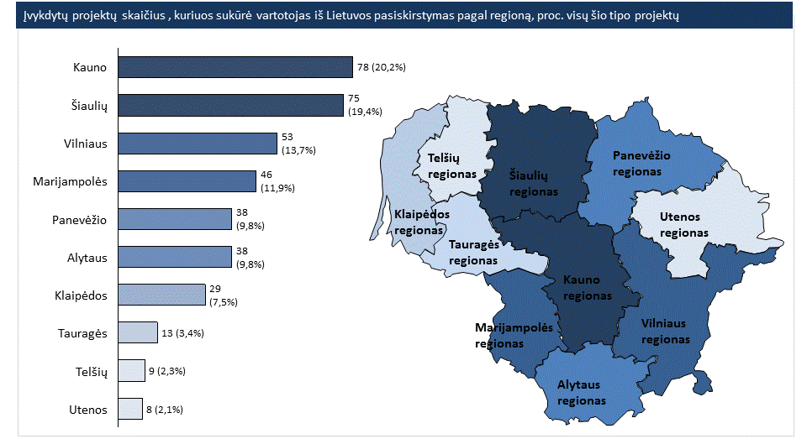
Daugiausiai projektų, sukurtų vartotojų iš Lietuvos, buvo Kauno ir Šiaulių regionuose

Slide 18
Didžiojoje dalyje projektų, kuriuose dalyvavo vartotojai iš Lietuvos, tarp partnerių buvo Lenkija
Projektų pasiskirstymas pagal šalis, su kuriomis projektai buvo vykdomi, vnt.
Lenkija
47% (853)
Rumunija
38% (697)
Turkija
36% (654)
Italija
30% (555)
Islandija
Ispanija
26% (480)
Graikija
24% (435)
Bulgarija
23% (416)
Prancūzija
21% (376)
Jungtinė Karalystė
20% (363)
Čekija
17% (303)
Švedija
Suomija
Portugalija
16% (294)
Norvegija
Slovakija
16% (285)
Latvija
14% (252)
Estija
Vokietija
12% (225)
Estija
10% (184)
Danija
Latvija
Lietuva
9% (162)
Airija
Lietuva
Slovėnija
8% (145)
Jungtinė Karalystė
Kroatija
8% (139)
Olandija
Belgija
6% (108)
Lenkija
Vengrija
5% (96)
Liuksemburgas
Belgija
Vokietija
Suomija
5% (93)
Ukraina
Švedija
5% (93)
Čekija
Kipras
5% (92)
Prancūzija
Slovakija
Olandija
5% (84)
Šveicarija
Austrija
Vengrija
Moldova
Norvegija
5% (83)
Slovėnija
Rumunija
Malta
4% (80)
Kroatija
Austrija
4% (71)
Portugalija
Gruzija
Danija
4% (69)
Italija
Azerbaidžanas
Islandija
4% (68)
Ispanija
Bulgarija
Armėnija
Airija
4% (65)
Makedonija
Makedonija
3% (59)
Graikija
Turkija
Armėnija
2% (31)
Ukraina
2% (30)
Gruzija
1% (25)
Šveicarija
1% (10)
Azerbaidžanas
0% (9)
Malta
Kipras
Liuksemburgas
0% (8)
Moldova
0% (7)

Slide 19
Daugiausiai vartotojų gavusių Nacionalinius kokybės ženklelius yra Marijampolės regione
Vartotojų, gavusių QL, pasiskirstymas pagal regioną, vnt.
Marijampolės
Kauno
Šiaulių
Klaipėdos
Vilniaus
Telšių
Panevėžio
Alytaus
Tauragės
Utenos
Klaipėdos regionas
Telšių regionas
Panevėžio regionas
Šiaulių regionas
Utenos regionas
Tauragės regionas
Kauno regionas
Marijampolės regionas
Vilniaus regionas
Alytaus regionas

Slide 20
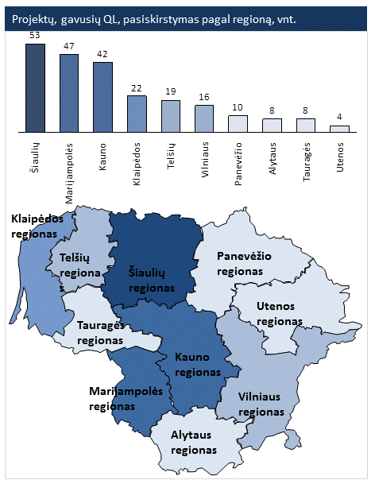
Daugiausiai projektų gavusių Nacionalinius kokybės ženklelius yra Šiaulių regione

Slide 21
Didžiausias skaičius švietimo įstaigų gavusių Nacionalinius kokybės ženklelius yra Kauno regione
Švietimo įstaigų, gavusių QL, pasiskirstymas pagal regioną, vnt.
Kauno
Klaipėdos
Marijampolės
Šiaulių
Vilniaus
Panevėžio
Telšių
Alytaus
Tauragės
Utenos
Klaipėdos regionas
Telšių regionas
Šiaulių regionas
Panevėžio regionas
Utenos regionas
Tauragės regionas
Kauno regionas
Marijampolės regionas
Vilniaus regionas
Alytaus regionas

Slide 22
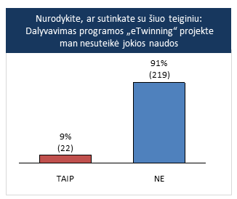
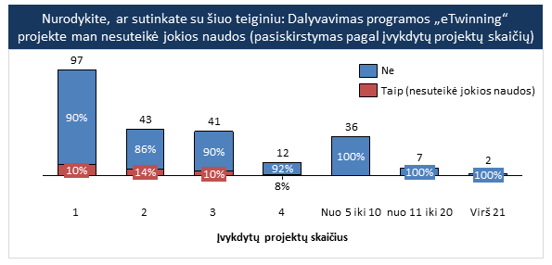
Absoliučiai daugumai respondentų projektų vykdymas buvo naudingas
Repondentai, kurie nurodė, kad dalyvavimas programos “eTwinning projekte” įgyvendino ne daugiau nei tris projektus.
Visi respondentai įgyvendinę daugiau nei tris projektus teigė, kad jiems tai buvo naudinga.

Slide 23
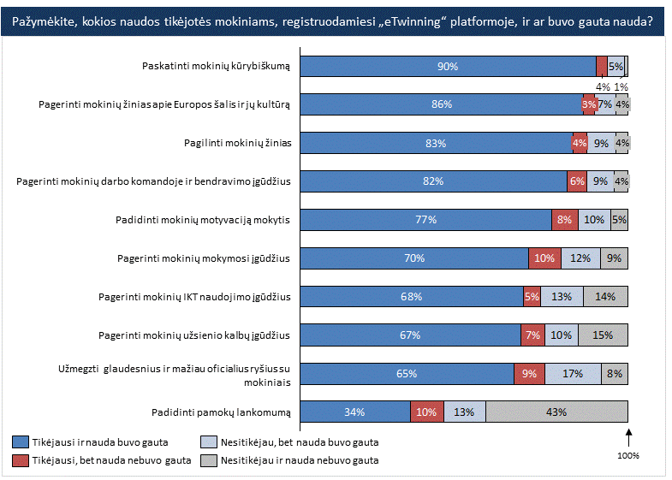
Daugumos respondentų nuomone, dalyvavimas eTwinning projekte yra naudingas mokiniams ir ypač padeda padidinti mokinių kūrybiškumą bei pagilinti žinias.
Daugiausiai respondentų nurodė, kad tikėjosi ir jų mokiniams dalyvavimas projekte padėjo padidinti kūrybiškumą, pagerinti žinias apie Europos šalis ir jų kultūrą, pagilinti žinias (pagal projekto tipą), bei pagerinti darbo komandoje ir bendradarbaivimo įgudžius.

Slide 24
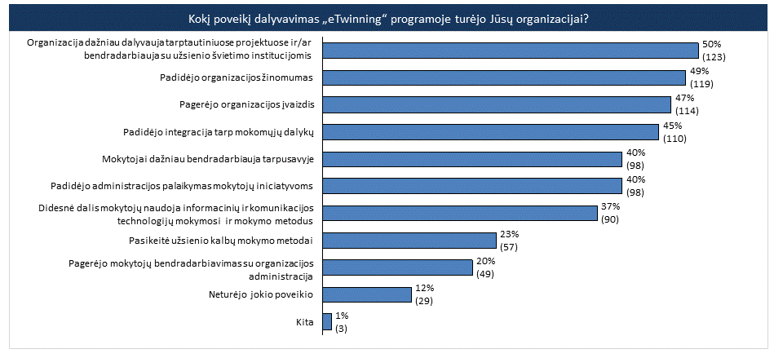
Dalyvavimas projektuose paskatina organizacijas dažniau dalyvauti panašiuose projektuose, padidina organizacijos žinomumą ir įvaizdį bei padidina integraciją tarp mokomųjų dalykų bei bendradarbiavimą tarp mokytojų
Dalyvavimas programos “eTwinning” projektuose, pusės respondentų organizacijose padidino dalyvavimą tarptautiniuose projektuose ir/ar bendradarbiavimą su užsenio švietimo institucijomis.
beveik pusė respondentų nurodė, kad padidėjo organizacijos žinomumas bei įvaizdis.
45 proc. respondentų nurodė, kad dalyvavimas „eTwinning“ programoje padėjo padidinti integraciją tarp mokomųjų dalykų ir mokytojų benrdadarbiavimą (40 proc.).

Slide 25
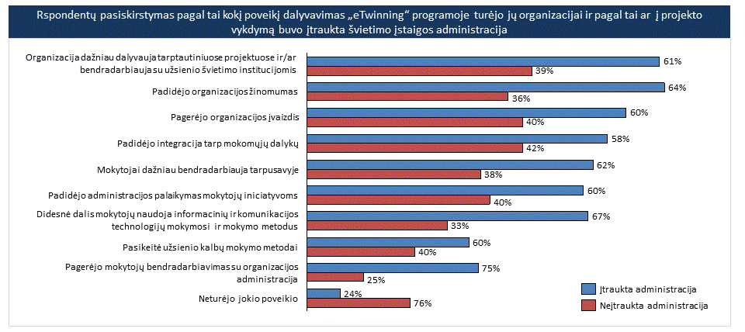
Vykdant programos „eTwinning“ projektus, administracija buvo įsitraukusi į pusės (50 proc.) respondentų projektus ir tai padėjo pagerinti bendradarbiavimą su mokytojais ir padidinti jos palaikymą mokytojų iniciatyvoms
60 proc. respondentų nurodė, kad po jų projektų, kuriuose buvo įsitraukusi administracija, padidėjo administracijos palaikymas mokytojų iniciatyvoms;
75 proc. nurodė, kad pagerėjo bendradabiavimas su adminisracija;
Tuo tarpu tik 25 proc. respondentų, kurių projektuose nebuvo įsitraukusi organizacija, nurodė, kad pagerėjo bendradarbiavimas su administracija ir 40 proc., kad padidėjo adminstracijos palaikymas mokytojų iniciatyvoms;
Taip pat ženkliai didesnė dalis respondentų (75 proc.), į kurių projektus nebuvo įsitraukusi administracija, nurodė kad projekto vykdymas neturėjo poveikio organizacijai.

Slide 26
Aktyvūs dalyviai: patikimų partnerių ieškoma per kitus mokytojus; projektus stengiamasi vykdyti minimaliais finansiniais kaštais; profesinio tobulinimosi veiklos naudingos tiesiogiai pabendrauti su partneriais
Informacijos apie programą „eTwinning“ sklaida
pagrindiniai informacijos apie programą šaltiniai yra internetas, seminarai ir kiti mokytojai;
programą internete rado ieškodami projektų mokiniams ir susidomėjo, nes dalyvavimas joje yra nemokamas;
svarbus sklaidos būdas yra kiti mokytojai. Dalis informantų nurodė, kad užsiregistravo, nes sudomino tai ką veikia kiti mokytojai;
Informantai, taip pat nuorodė, kad ir patys dažnai pasakoja kitiems mokytojams apie vykdomus projektus, skatina juos užsiregistruoti.
Partnerių paieška
Partnerius dažniausiai prašo rekomenduoti kitų mokytojų jau vykdžiusių projektus, kadangi tai padeda rasti patikimus parnerius, kurie atsakingai ir iki galo dalyvaus projekte;
informantai nurodė, kad kitiems projektams neieško naujų partnerių, o dažnai vykdo su tais pačiai partneriais;
susirasti partneriams itin naudingi yra seminarai, kadangi jų metu galima gyvai pabendrauti su kitais mokytojais ir aptarti projektų įdėjas, kad yra greičiau ir paprasčiau nei naudojantis platforma;
iš pradžių jie prisijungė prie jau sukurtų projektų, nes iš karto patiems kurti atrodė sudėtinga.
Finansiniai ištekliai
Stengiamasi projektus vykdyti taip, kad nereikėtų finansinių išteklių;
Stengiasi, kad finansinių išteklių reikėtų kuo mažiau ir juos dažnai suteikia pats mokytojas;
naudojami mokyklos ištekliai;
prisideda tėvai;
kai kurios mokyklos turi eTwinning krepšelį;
prisideda vietos valdžia.
Profesinio tobulinimosi veiklos
profesinio tobulinimosi seminarai yra naudingi gauti atsakymus į rūpimus klausimus bei sužinoti apie platformos pasikeitimus;
atkreiptas dėmesys, kad kartais seminarai yra skirti tik pradedantiems vartotojams taigi nėra naudingi jau pažengusiems ir pasiūlyta seminarus suskirstyti į kelis lygius (pvz. pradedantiems, pažengusiems);
Seminaruose dalyvauja, kadangi jie yra puiki galimybė gyvai pabendrauti ir pasitartis su parneriais bei suirasti naujų patnerių.

Slide 27
Informantų įvardintą „eTwinning“ projektų vykdymo naudą mokytojams galima suskistyti į dvi pagrindines grupes – pagerintos mokytojo kompetencijos ir įgudžiai bei buvimo tarptautinės mokytojų bendruomenės nauda
Informantai taip pat pabrėžė, kad projektų vykdymas jiems suteikė profesinės naudos ir paskatino mokytis, ieškoti būdų kaip padaryti pamokas įdomesnes bei suteikia laisvę įgyvendinti savo įdėjas.
Pagerintos kompetencijos ir įgudžiai | Tapo tarptautinės mokytojų bendruomenės dalimi | Kita
Pagerinti projektų, laiko ir žmogiškųjų išteklių valdymo įgudžiai Pagerintos užsienio kalbų žinios (tiek mokytojų dėstančių užsienio kalbas tiek kitus dalykus); Išmokti nauji mokymo metodai; Pagerinti mokymo įgudžiai; Pagerinti naudojimosi IKT įgudžiai; Pagerinti bendradarbiavimo ir komunikacijos įgudžiai; Pagilintos profesinės (dėstomo dalyko) žinios; Pradėti naudoti nauji/įvairesni mokymo metodai; IKT pradėtos dažniau naudoti pamokose. | Padėjo susirasti naujų partnerių ir draugų; Pagerintos žinios apie partnerių šalį ir jų kultūrą; Galimybė palyginti save su mokytojais užsienyje suteikė didesnį pasitikėjimą savo jėgomis (ypač mokytojams dirbantiems kaimo vietovėse, kurie turi mažiau galimybių benrauti su kitais mokytojais); Suteikė galimybę pasimokyti iš užsienio mokytojų, pasikeisti patirtimi; Leido pasijusti, kad priklausome Europai ir esame ne prastesni už kitus. | Buvo naudinga keliant savo kvalifikaciją (atestuojantis); Įvykdžius taptautinį projektą atsirado daugiau drąsos įgyvendinti savo idėjas; Suteikia laisvę mokytis ir įgyvendinti savo idėjas; Gavo įvertinimą (pagyrimą) iš mokyklos adminstracijos; Projektų vykdymas paskatino ieškoti naujų mokymo metodų, būdų kaip pamokas padaryti labiau netradicines Padėjo susirasti partnerių Commenius projektams.

Slide 28
Informantų įvardinta „eTwinning“ projektų vykdymo nauda mokiniams – pagerintos mokinių kompetencijos, žinios apie Europą, IKT įgudžiai, pamokų lankomas, padidėja motyvacija mokytis ir ryšys su mokytojais tampa glaudesnis
Pagerintos mokinių kompetencijos | Pagerėjo žinios apie Europos šalis | Pagerėjo IKT įgudžiai
Pagerinti mokinių užsienio kalbų įgūdžius; Pagilinti mokinių žinias – apie projekto temą Pagerinti mokinių darbo komandoje ir bendravimo įgūdžius; Bendravimo įgudžiai pagerėja. | Pagerėjo mokinių žinios apie Europos šalis ir jų kultūrą. Mokiniai geriau pažino parneriu šalis; Susirado draugų užsienyje ir tęsia bendravimą ir po projektų. | Dauguma mokinių jau moka naudotis IKT, bet projektai padeda pagerinti įgudžius ir išmokti naudotis naujomis programomis; Naujas programas naudoja kitoms pamokoms.
Ryšys su mokytojais tapo glaudesnis | Pagerėjo pamokų lankomumas | Padidėjo motyvacija mokytis
Mokiniai tampa drąsesni – nebijo suklysti; Laisviau bendrauja su mokytojais; Užmegzti glaudesnius ir mažiau oficialius ryšius su mokiniais. (mokytojo santykis su jo mokiniais) Mokiniai tapo atviresni ir pradėjo dažniau siūlyti savo idėjas, kuomet pamatė, kad į jas atkreipiamas dėmesys; Mokiniai laisviau dalinasi savo nuomone apie pamokas kas padeda pagerinti jų kokybę. | Dalis informantų nurodė, kad į projektus įtraukia tik „pavyzdingus“ mokinius, taigi jų pamokų lakomumui projektas neturi poveikio; Prastai pamokas lankantys mokiniai dažniau ateina į pamokas kai vykdomas projektas ir tampa labau motyvuoti mokytis – ruošiasi pamokoms. | Padidėja mokinių motyvacija mokytis; Labiau stengiasi; Nežiūri į užduotis atmestinai; Padidėja mokinių noras dalyvauti kituose projektuose; Kuomet projektuose atrenkami dalyvauti tik „pavyzdingi“ mokiniai, kiti mokiniai labiau stengiasi, kad irgi galėtų dalyvauti kituose projektuose; Pamokos tampa įdomesnės mokiniams ir jie noriau mokosi; Pagerėjo mokinių dalyvavusių projekte pasiekimai/rezultatai pamokose.

Slide 29
„eTwinning“ projektų vykdymas naudingas organizacijoms, kadangi padidina administracijos paramą mokytojų initiatyvoms ir paskatina mokytojus būti aktyvesniais, padidina integraciją tarp skirtingų dalykų ir padidina organizacijų žinomumą
Padidėjo mokytojų aktyvumas | Didesnis administracijos palaikymas mokytojams | Didesnė integracija tarp skirtintų dalykų | Didesnis organizacijos žinomumas
Mokytojai tapo iniciatyvesni, aktyviau siūlo savo įdėjas projektams; Daugiau mokytojų susidomėjo eTwinning ir Commenius programomis; Mokytojai dažniau dalyvauja tarptautiniuose projektuose ir bendradarbiauja su užsienio mokyklomis. | padidėjo bendradarbiavimas tarp adminstracijos ir mokytojų padidėjo administracijos palaikymas mokytojų iniciatyvoms; Administracija viešai įvertina dalyvavusius ir taip skatina daugiau mokytojų dalyvauti projektuose; administracija skyrė būrelį projekto veikloms vykdyti; administracija apmoka dalį projektų išlaidų. | Padidėjo integracija tarp mokomųjų dalykų; Mokytojai dažniau bendradarbiauja, tariasi; Mokytojai dažniau stengiasi susisieti savo destomos pamokos turinį su kitomis pamokomis; eTwinning projektai leido apjungti kelias skirtingas disciplinas (pamokas). | Padidėjo organizacijos žinomumas (skelbiama informacija vietinėje spaudoje); padidėjo tėvų pasitikėjimas mokykla; padidėjo tėvų susidomėjimas; pagerėjo mokyklos įvaizdis; padidėjo bendradarbiavimas su bendruomene (ji buvo įtraukta vykdant projektus).

Slide 30
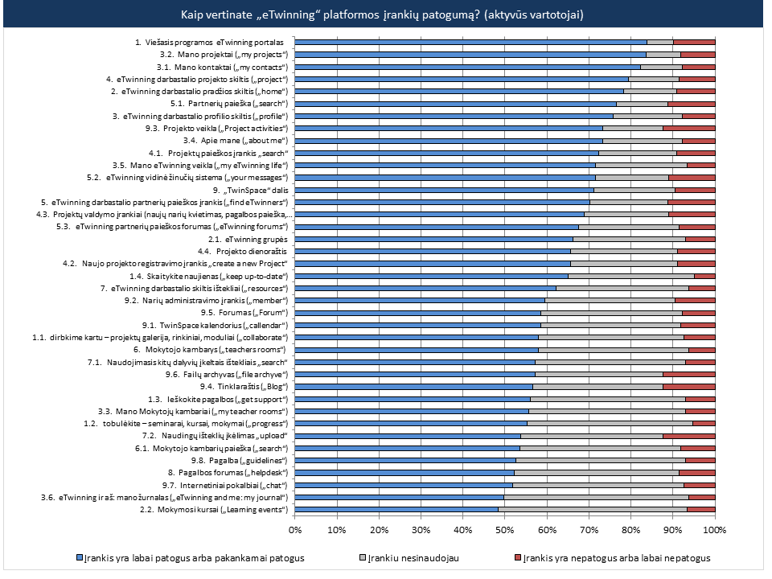
Didžioji dalis aktyvių respondentų daugumą platformos įrankių vertina kaip patogius arba labai patogius.

Slide 31
Būkime su europa
Prisijunkime. Bendraukime ir bendradarbiaukime
Gargždų „Minijos“ progimnazijos IT mokytoja metodininkė,
programos eTwinning ambasadorė Kauno/Klaipėdos regionuose Raminta Birgėlienė

